Slide 1
Oodin version 4.1 yhteenveto

Slide 2
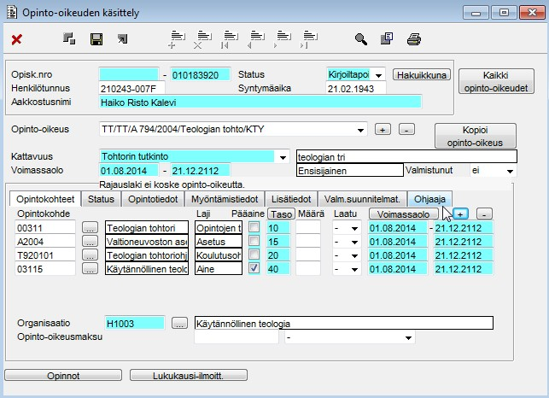
WinOodi
Ohjaajatiedon tallentaminen (erityisesti tohtoriopiskelijoille)
Toteutetaan ensivaiheessa ns. karvalakkiversio, mahdollisesti hienosäädetään tulevissa versioissa
Opinto-oikeuden käsittely -näytöllä uusi välilehti Ohjaaja (opinto-oikeuskohtainen, voidaan tarvittaessa tallentaa myös esim. maisterioikeudelle graduohjaaja)
Ohjaajatieto lisätään näytölle ensisijaisesti hakemalla hae Ohjaaja -painikkeella Oodiin jo tallennetuista henkilökuntatiedoista.
Tarvittaessa voidaan lisätä tai muokata tietoja myös käsin. Voidaan tallentaa useampi sähköpostiosoite.
Tohtoriopiskelijoiden pää/sivutoimisuuden ilmoittamiselle lisätty kohta myös UOTK-ikkunaan
Pää/sivutoimisuusprosenttien tuottama näkymä Lukukausitiedot-näytöllä (pää- tai sivutoiminen) muutetaan myös vastaamaan kannan tietoja

Slide 3
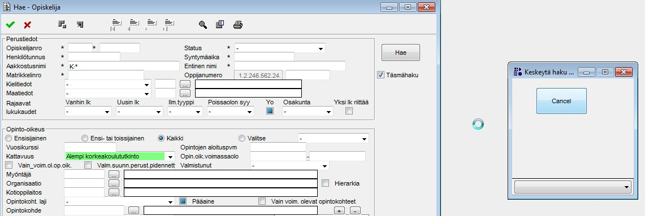
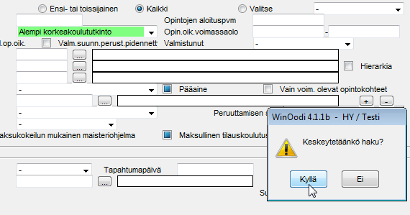
Haun keskeyttäminen Hae – Opiskelija –näytöllä (23.11. päätetty siirtää toiminnallisuus kevään versioon)
(kun on esim. tehnyt näppäilyvirheen ja/tai haluaa muuttaa hakua)
Koskee laajoja hakuja (joissa hakukriteerejä useammassa näytön osassa)

Slide 4
Opintosuoritusotteelle (Opintosuoritusote (hier.) organisaation muk. ryhm) hyväksiluettujen opintopisteiden määrä
'Suoritettuja opintopisteitä yhteensä' = summaksi lehtitasolta Suoritettu-statuksella olevien opintojen yhteismäärä
'Hyväksiluettuja opintopisteitä yhteensä' = summaksi lehtitasolta Hyväksiluettu (nyk. Korvattu) -statuksella olevien opintojen yhteismäärä
Lakimuutoksiin liittyviä valmisteluasioita
Tiedonsiirtoihin liittyviä asioita
Merkistömuutokseen liittyviä korjauksia (esim. š-merkki voidaan nyt syöttää maa-, kieli- ja nimikenttiin)
Korjattu oletusarvosanan syöttöä Opetustapahtuman kautta rekisteröitäessä
Korjattu Opintokohteen suoritukset exceliin -raportti
Toimittajalla tiedossa oleva (ei käyttöä estävä) häiriö: hakuikkuna saattaa välähtää hetkellisesti näytöllä kun tehdään haku klikkaamalla F4 tai Hae-painiketta. Pyritään vielä korjaamaan ennen asennusta.

Slide 5
WebOodi
Linkkien käytön helpottaminen
Selainten kiristyneiden tietoturva-asetusten myötä kaikki linkit eivät ole enää avautuneet suoraan hiiren vasenta nappia klikkaamalla. Version 4.1 myötä kaikki uudet linkit tulevat automaattisesti avautumaan uuteen ikkunaan kun niitä klikkaa. Näissä tapauksissa ei siis tarvitse enää käyttää Open link in new tab -toimintoa kuten nyt.
Merkistö- ja palvelinmuutoksista johtuvien ongelmien korjaus (mm. Sivu ei ole käytettävissä -virheilmoituksia ja null-tekstejä)
Selkeytetty latautumisesta johtuvia viiveitä (esim. sähköpostin lähetys suurelle määrälle opiskelijoita -> sähköposti-painike ei näkyvissä ennen opiskelijalistan avautumista)
Tietoturvan parantaminen
Version 4.1 myötä WebOodiin ei enää pääse jos koneella on käyttöjärjestelmänä Windows XP. Myös tuki IE6 ja IE8-selaimille poistuu.
Korjattu: Palauteyhteenvedon muodostuminen (myös suurella määrällä opetustapahtumia)

Slide 6
Tulossa seuraavissa versioissa mm.
Hae – Opiskelija -näytön uudistus
Opiskelijan hops-työkalun käytettävyysparannukset
Oodin lokituksen parantaminen
WebOodin uusi tekstieditori
Edelleen paljon lakimuutoksista johtuvia asioita
Lisäksi Oodin kylkeen ja sitä korvaamaan tulevia työkaluja pilotoidaan ja integroidaan jatkuvasti Lue lisää:
http://blogs.helsinki.fi/doo-projekti/
http://blogs.helsinki.fi/otm-hanke/
https://wiki.helsinki.fi/display/optime/Optime-projektin+tiedotus

Slide 7
Web- ja WinOodin asennus 26.11. klo 8-12 (Varapäivänä 27.11.) Jos huomaat Oodin toiminnassa häikkää tai sinulla on muutostoiveita voit laittaa viestiä osoitteeseen oodi-tuki@helsinki.fi.

